Slide 1
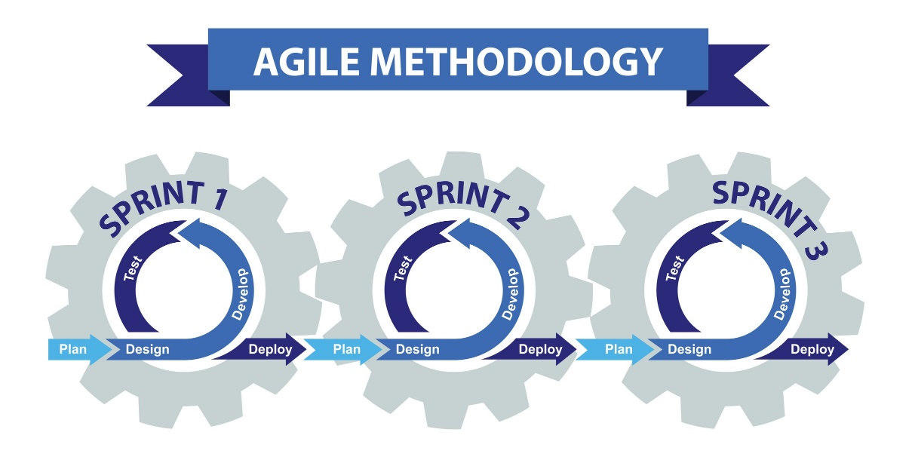
Metode Agile Model

Slide 2
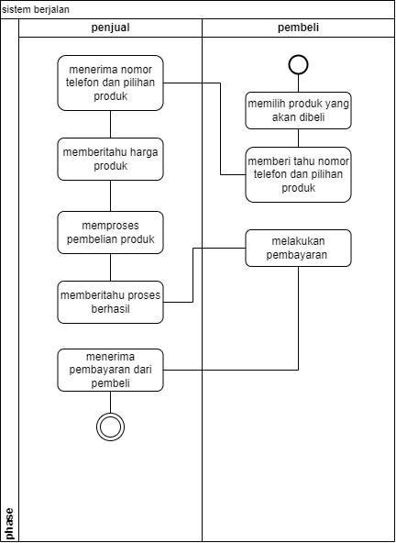
Activity Diagram Sistem Berjalan

Slide 3
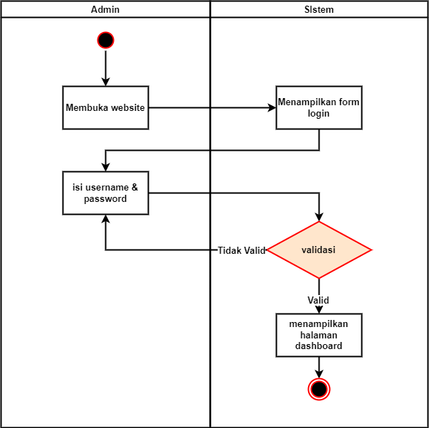
Activity Diagram Sistem Usulan - Login

Slide 4
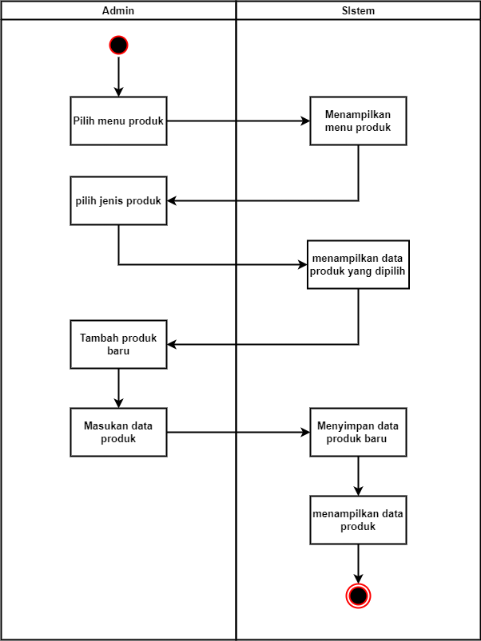
Activity Diagram Sistem Usulan – Pengelolaan Produk

Slide 5
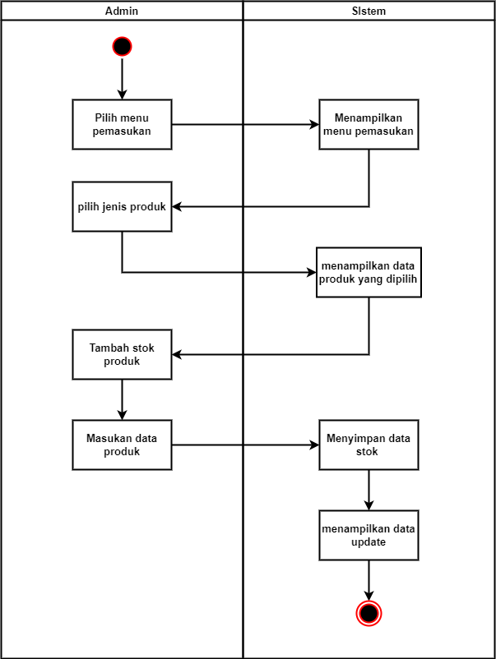
Activity Diagram Sistem Usulan – Pemasukan Produk

Slide 6
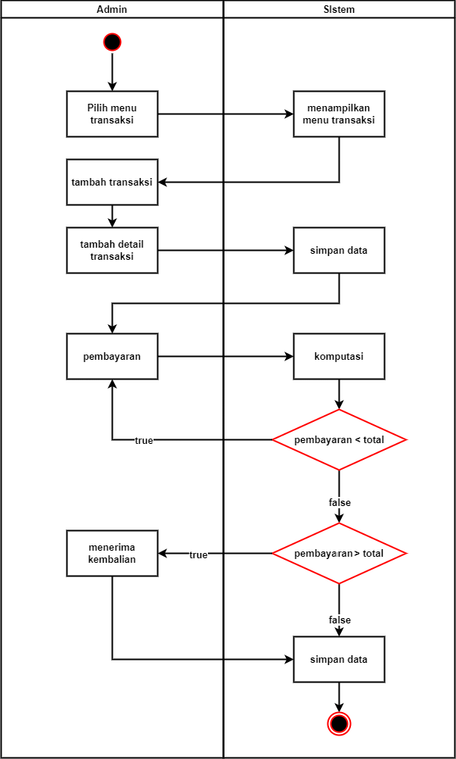
Activity Diagram Sistem Usulan – Transaksi

Slide 7
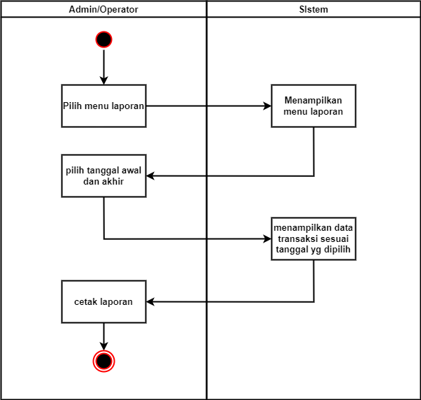
Activity Diagram Sistem Usulan – Laporan

Slide 8
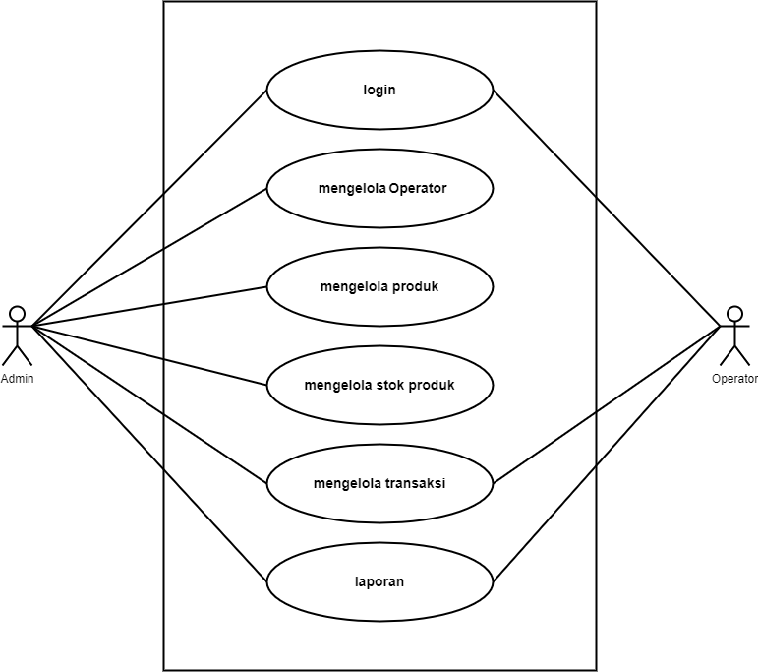
Use Case

Slide 9

Normalisasi – Tabel User

Slide 10
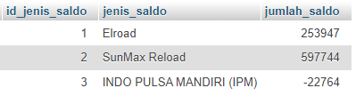
Normalisasi – Tabel Jenis Saldo

Slide 11
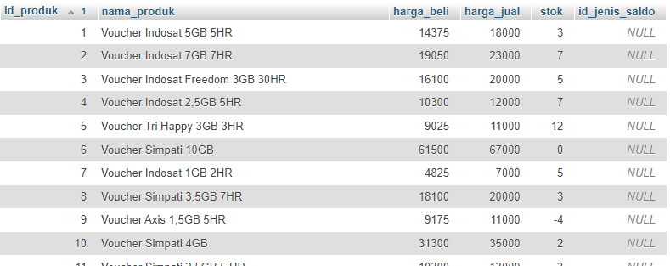
Normalisasi – Tabel Produk

Slide 12

Normalisasi – Tabel Supplier

Slide 13
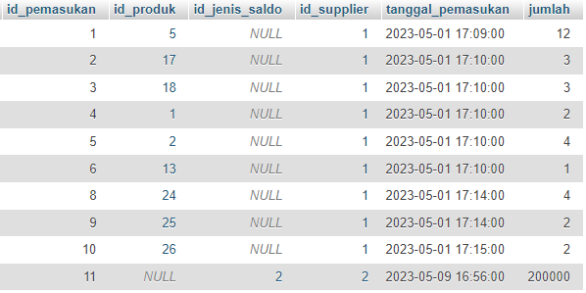
Normalisasi – Tabel Pemasukan

Slide 14
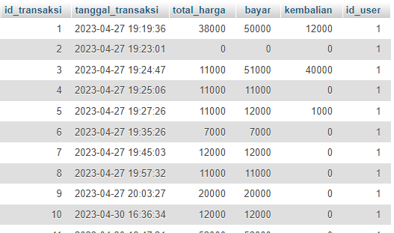
Normalisasi – Tabel Transaksi

Slide 15
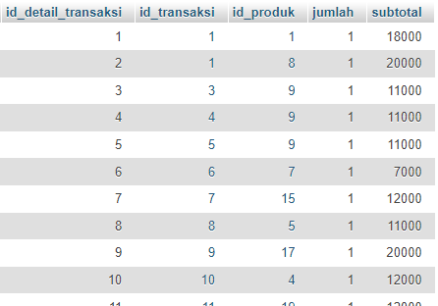
Normalisasi – Tabel Detail Transaksi

Slide 16
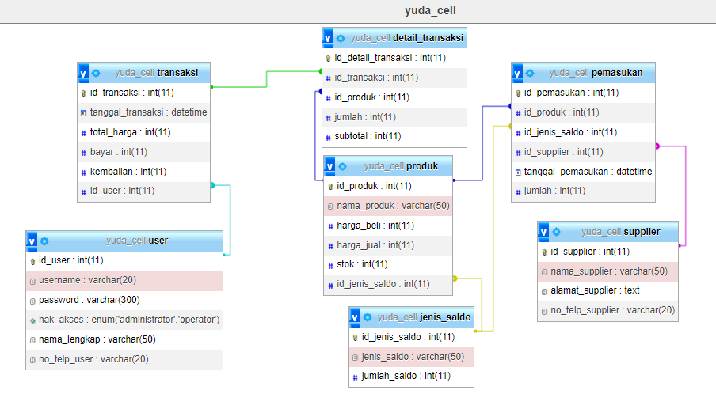
Relasi Tabel

Slide 17
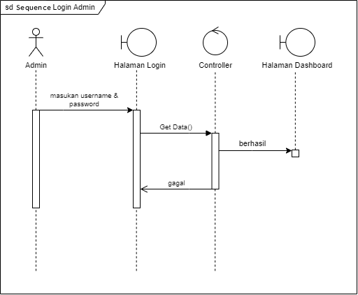
Sequence Diagram - Login

Slide 18
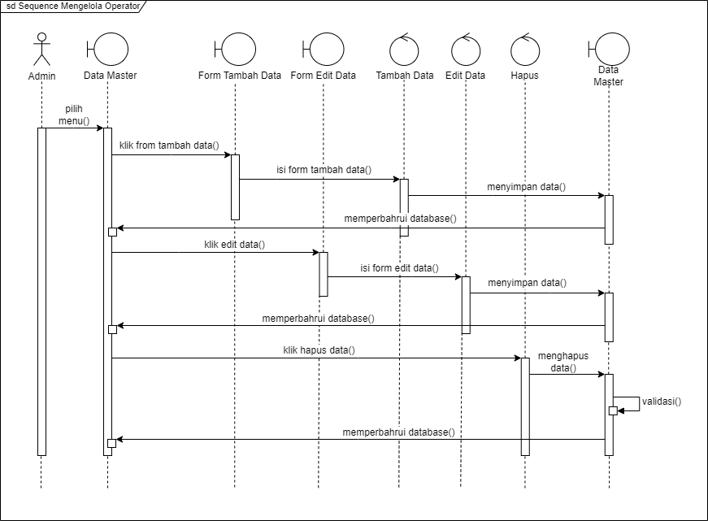
Sequence Diagram - Mengelola Operator

Slide 19
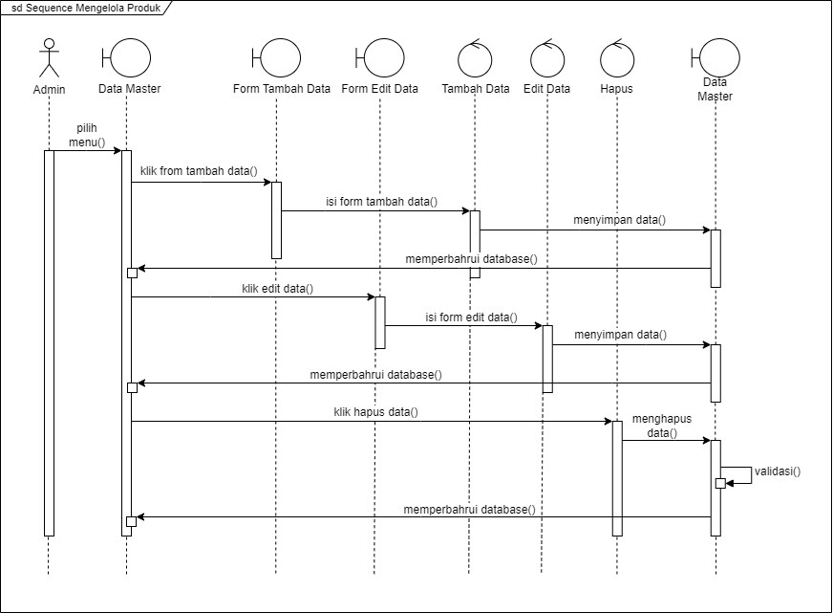
Sequence Diagram - Mengelola Produk

Slide 20
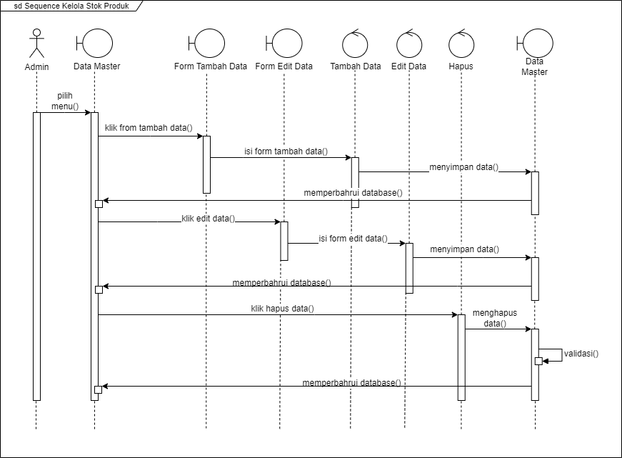
Sequence Diagram - Stok Produk

Slide 21
Sequence Diagram - Mengelola Transaksi

Slide 22
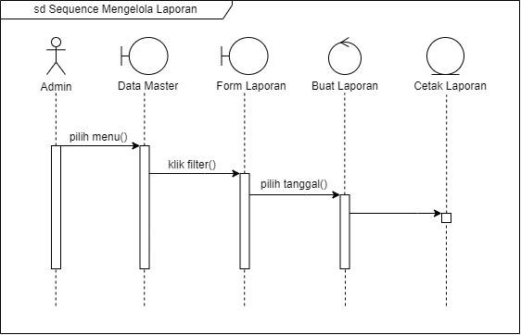
Sequence Diagram - Mengelola Laporan

Slide 23
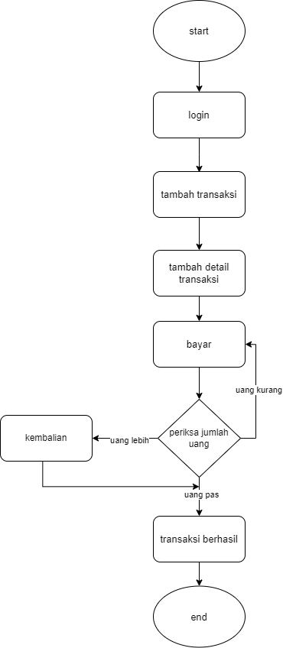
Flowchart

Slide 24
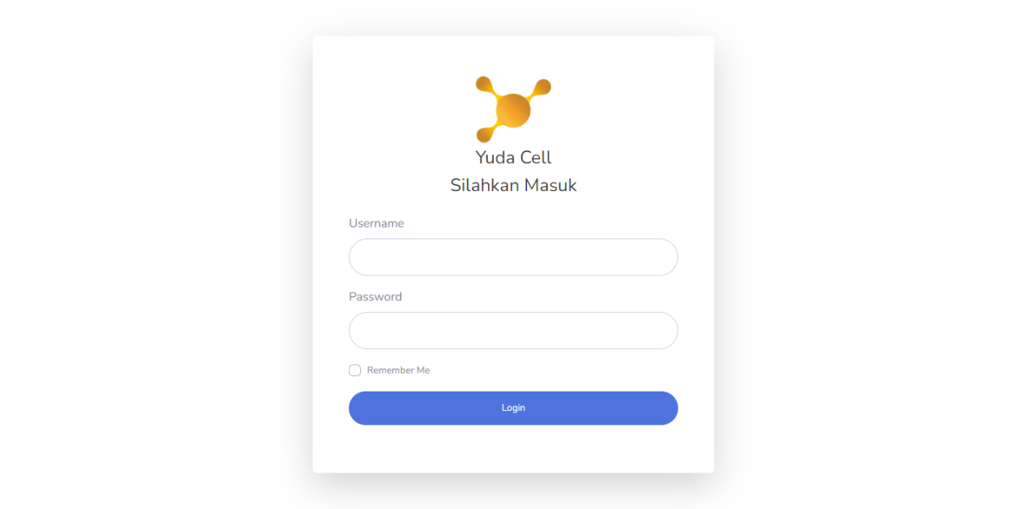
Halaman Login

Slide 25
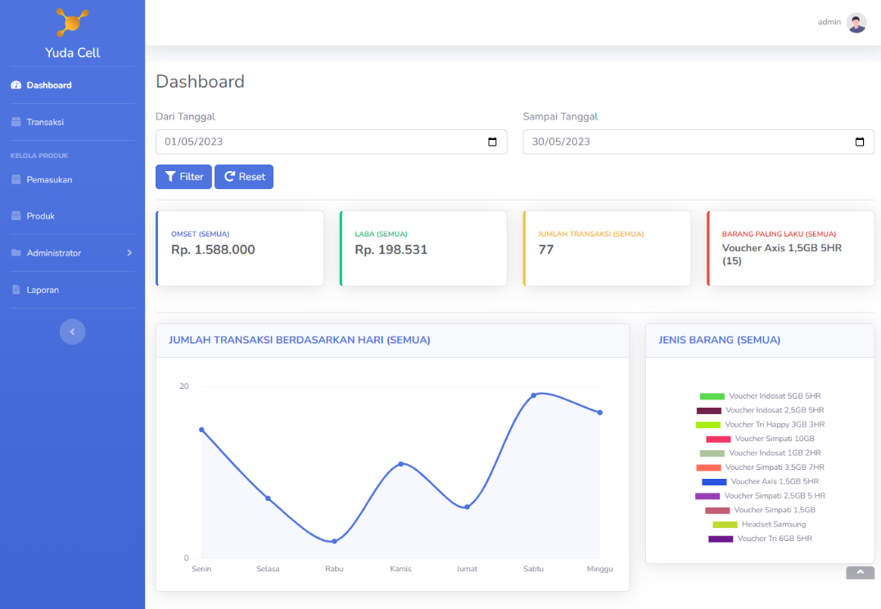
Halaman Dashboard

Slide 26
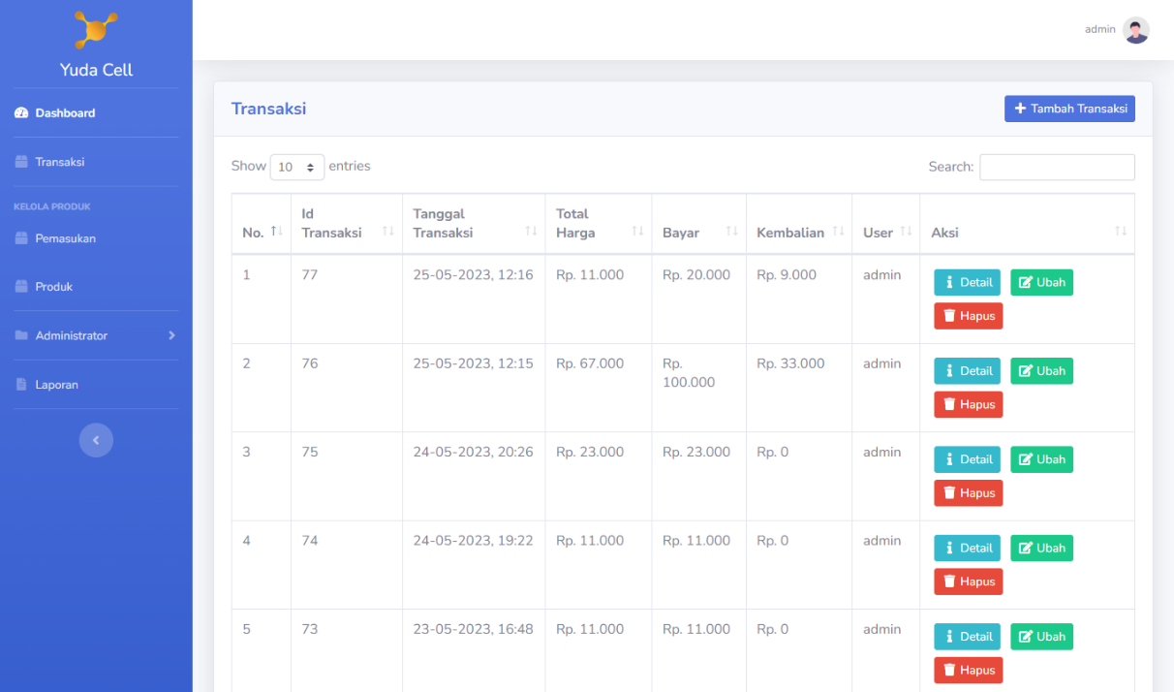
Halaman Transaksi

Slide 27
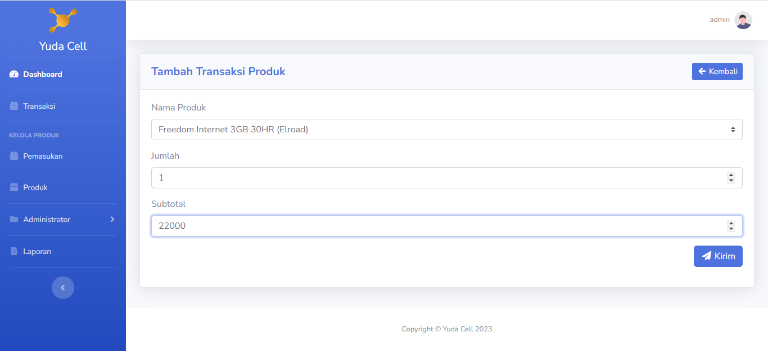
Halaman Tambah Transaksi

Slide 28
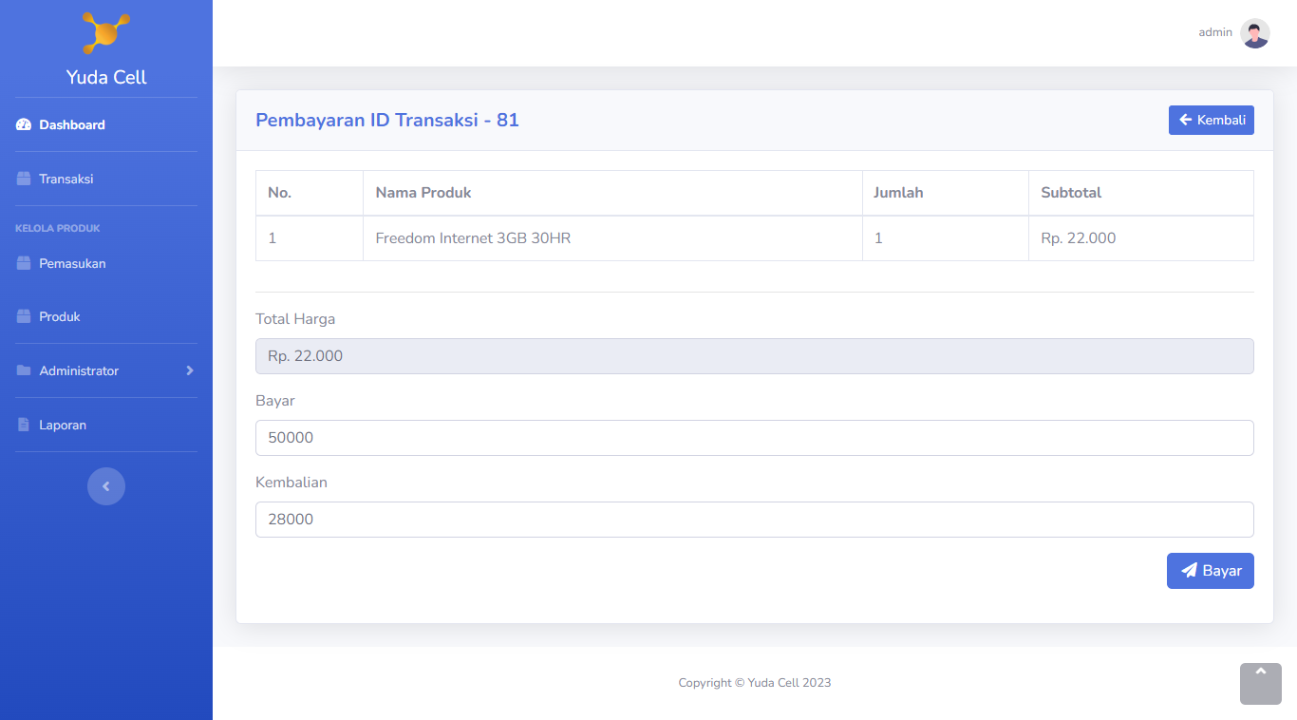
Halaman Pembayaran

Slide 29
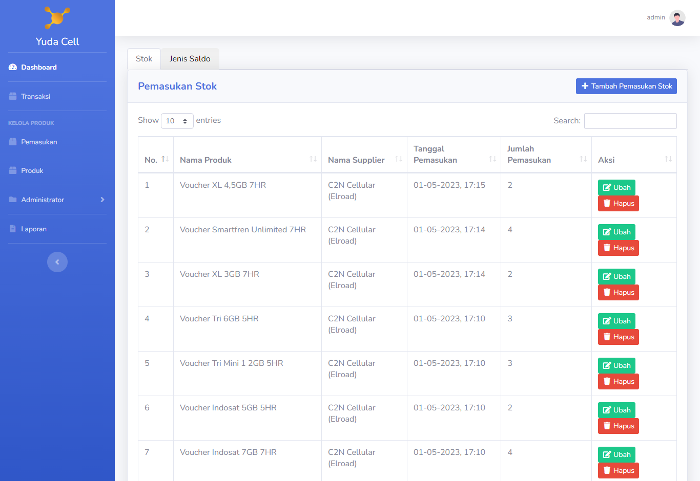
Halaman Pemasukan Stok

Slide 30
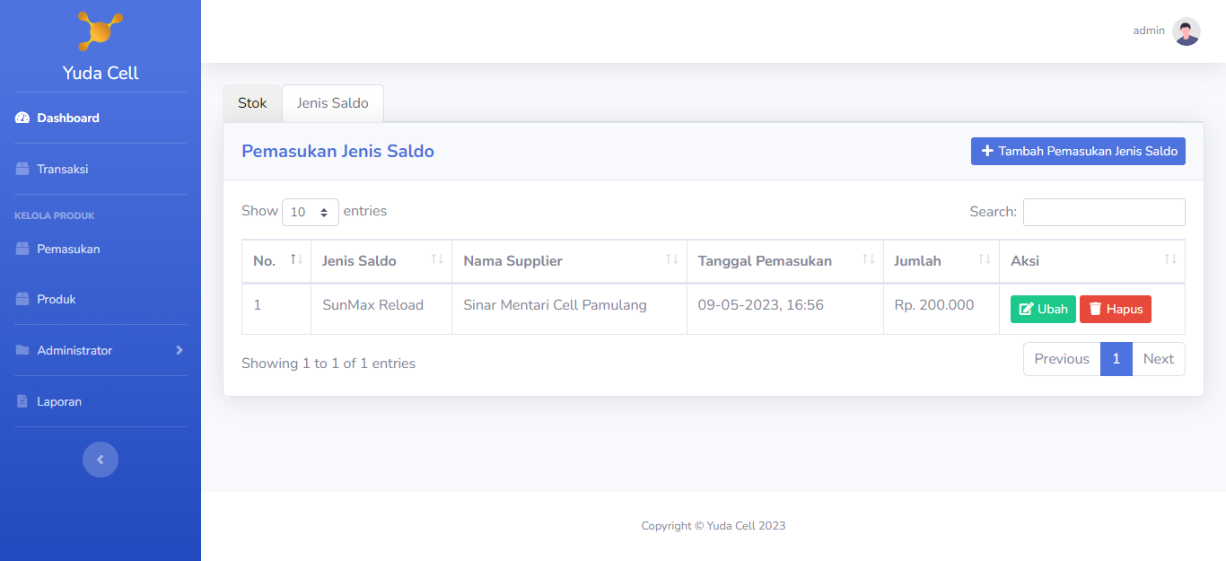
Halaman Pemasukan Jenis Saldo

Slide 31
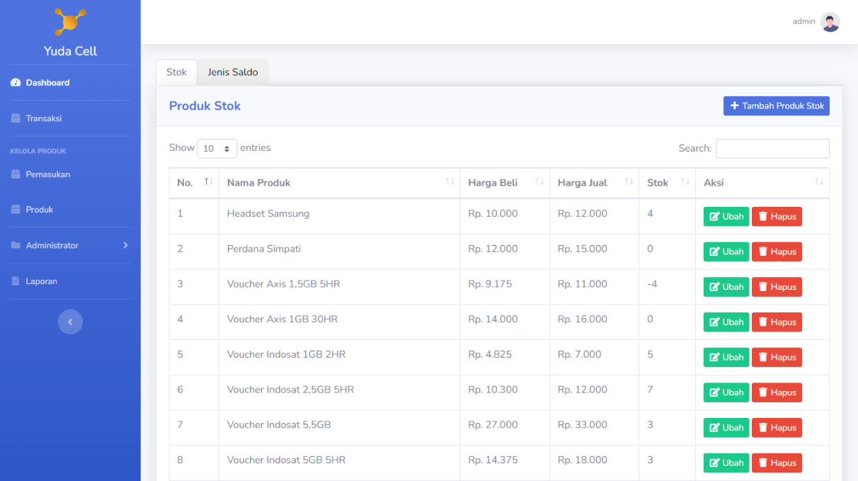
Halaman Produk Stok

Slide 32
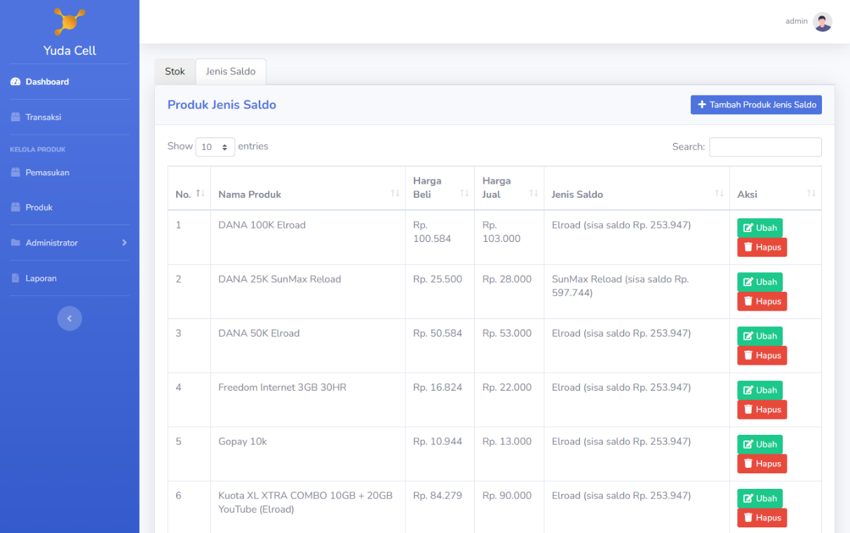
Halaman Produk Jenis Saldo

Slide 33
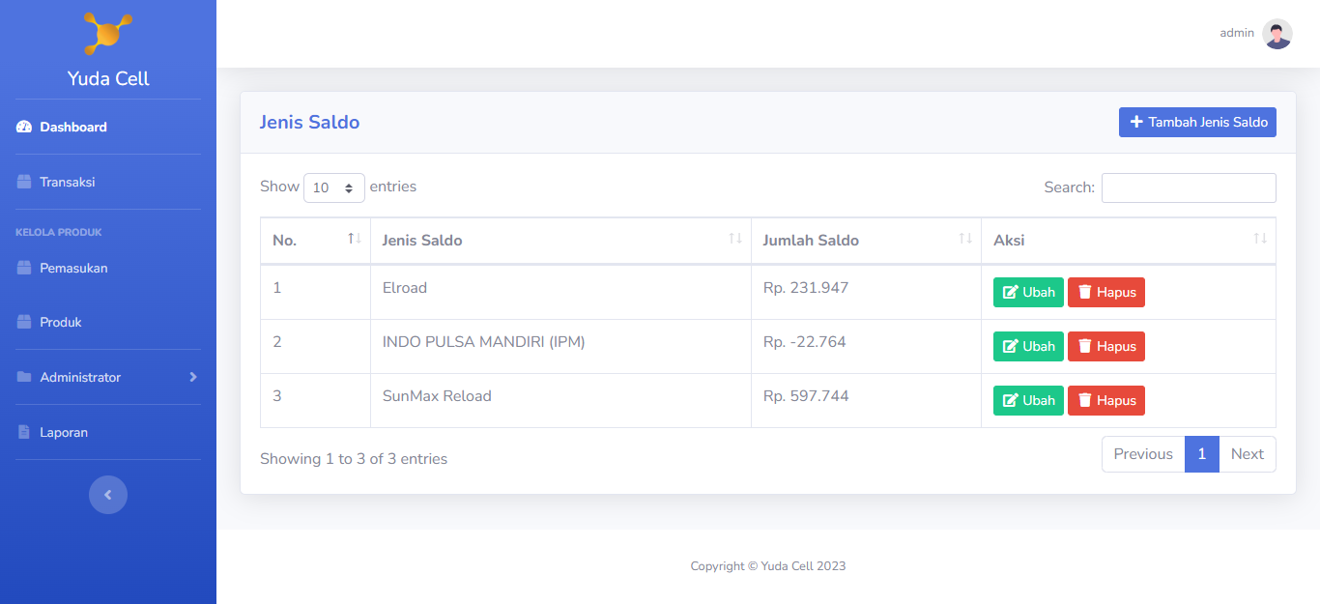
Halaman Jenis Saldo

Slide 34
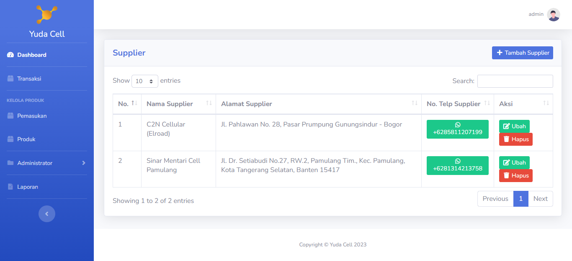
Halaman Supplier

